Slide 1
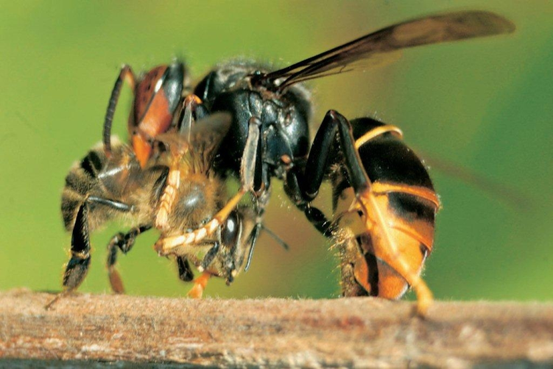
Le piégeage des frelons asiatiques Vespa velutina nigrithorax
Gilles LANIO

Slide 2
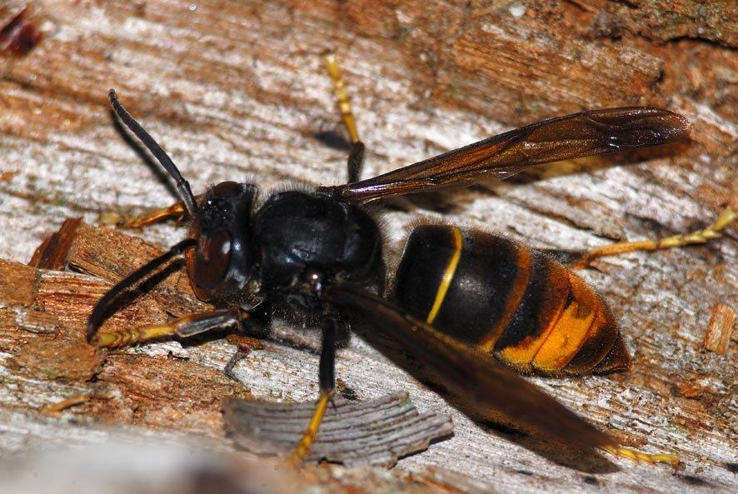
Frelon Vespa Velutina
Vespa velutina nigrithorax, frelon à pattes jaunes

Slide 3
Stratégie : connaître son ennemi avant de le combattre
le cycle de vie du frelon
Notes:
Juillet moins de fleurs

Slide 4
Actions à mettre en œuvre
Hiver : Anticipation
Préparation de la campagne de piégeage suivante, (interpeller les élus, trouver des référents, sponsors…)
Printemps : Piégeage des fondatrices
Les reines sont discrètes mais présentes,
Piéger au bon moment (température au-delà de 14 °),
Piéger sur les fleurs et à bon escient,
Piéger sur les ruchers,
Arrêt du piégeage au bout de 2 mois
Notes:
Le piégeage des fondatrices doit être l’axe majeur pour limiter sérieusement la présence du frelon asiatique.
Suivant les régions, suivant les lieux en raison de la température les futures fondatrices se réveillent, elles ont passé une période plus ou moins longue en hibernation. En début de saison nous nous trouvons en présence de jeunes reines uniquement, elles sont très discrètes. Leur alimentation est essentiellement à base de glucides. Pour celui qui a l’œil averti il peut donc en apercevoir sur les fleurs pompant du nectar, autour des ruches bien entendu où elles n’hésitent pas à s’introduire pour prélever du miel sur les cadres de rives… Les jeunes reines ou fondatrices ne posent pas de problèmes majeurs aux colonies d’abeilles, sauf qu’elles sont le début d’un fléau qui quelques mois plus tard fera de gros dégâts.

Slide 5
Intérêt du piégeage
de printemps
Limitation des nids dès le printemps
Capture du maximum de fondatrices
Protection des pollinisateurs
consommation d’un nid de frelon en 1 saison = 12 à 22 kg d’insectes
Préserver la biodiversité
(moins de pollinisateurs, moins de ressources pour la faune, etc. = chaîne alimentaire affaiblie)
Impact économique
(apiculteurs, producteurs de fruits, vigne, etc.)
commerce alimentaire perturbé (marchés, terrasses restaurants, etc.)

Slide 6
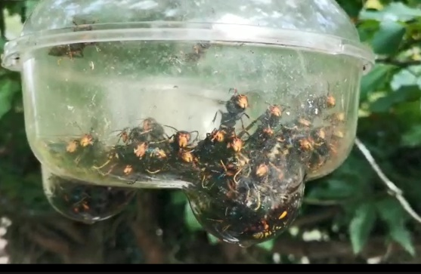
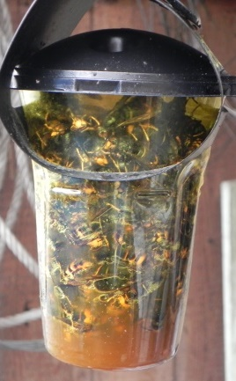
Quel type de piège ?
Au printemps, piégeage des fondatrices :
Piège classique (cloche, bouteille, veto-pharma…)
Piège sélectif : Attention ! Certain, peu efficaces pour le piégeage des fondatrices
Été, piégeage des ouvrières, puis des mâles :
Piège classique (cloche, bouteille, veto-pharma…)
Piège sélectif
Notes:
Concernant les pièges, il en existe de différents modèles, le mieux est de trouver un bon rapport entre attractivité et sélectivité. La mauvaise sélectivité des pièges provient très souvent du lieu qui n’est pas approprié, de l’appât et surtout de la date et des conditions météorologiques non propices.

Slide 7
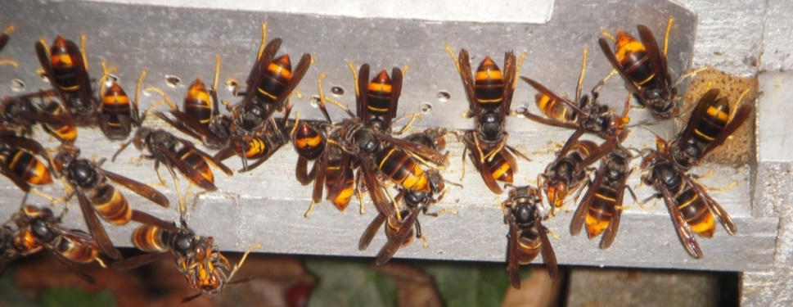
Actions à mettre en œuvre
Été : Observation, voire sauvetage
les frelons investissent les ruchers, trop nombreux pour une gestion efficace, si pression forte, s’organiser,
Commencer à chercher les nids pour destruction,
Déplacement des ruches hors des lieux infestés,
Si débordement, piégeage hors du rucher
(appât endroit stratégique, puis piège),

Slide 8
Petit rappel des
actions à mettre en œuvre
Automne : Destruction et piégeage
Apparition des jeunes fondatrices,
Destruction des nids qui apparaissent le plus tôt possible,
Heure du constat : piégeage efficace ?
Anticiper la campagne de piégeage
Notes:
Dans un plan de lutte il faut tenir compte du coût et des résultats au final. Baser uniquement la lutte par la destruction des nids est une grosse erreur. Le coût fini souvent pas être élevé et dissuasif au regard du nombre de nids trouvés. La destruction n’est pas toujours possible pour de multiples raisons, de plus l’opération doit être menée tous les ans du fait de la réinfestation.
Les nids étant bien souvent trouvés à la chute des feuilles dans les arbres, les frelons ont eu alors le temps vu le développement exponentiel d’une colonie de faire pendant plusieurs mois d’énormes dégâts et pire, d’avoir eu le temps de libérer des centaines de jeunes reines.
Les jeunes reines parties des nids coloniseront à leur tour dans un rayon de plusieurs dizaines de kilomètres tout un territoire.

Slide 9
Politique de piégeage à mettre en œuvre
Hiver : Anticipation
Préparation de la campagne de piégeage suivante, (interpeller les élus, trouver des référents, sponsors…)
Lutte collective à privilégier, rayon de prédation plus important au fil du temps
Impliquer au maximum les élus, les sensibiliser ainsi que les citoyens
Financement de pièges, organisation, etc.
Résultats probants (Brech dans le Morbihan par exemple)
Avantages :
efficacité
Coût moindre sur investissements pour la collectivité
Création de liens

Slide 10
Campagne 2023 de BRECH
Ces bons résultats sont à attribuer à notre méthode (Michel LE BOUDEC) :
Création d'une association ABSAP en 2015
Partenariat avec la collectivité commune de BRECH(56)
Sensibilisation de la population
Formation au piégeage de printemps
Destruction des nids signalés à la mairie par les apiculteurs et des désinsectiseurs professionnels
Observations des prédations devant les ruches par les apiculteurs
Budget de destruction des nids de la commune maitrisé

Slide 11
Rappel des
actions à mettre en œuvre
Hiver : Anticipation
Préparation de la campagne de piégeage suivante (interpeller les élus, trouver des référents, sponsors…)
Printemps : Piégeage
Les reines sont discrètes mais présentes
Piéger sur les ruchers
Ne pas baisser la garde surtout si campagne précédente efficace !
Été : Observation, voire sauvetage les frelons investissent les ruchers, trop nombreux pour une gestion efficace, Commencer à chercher les nids pour destruction ou déplacement des ruches hors des agglomérations
Si désarroi, piégeage hors du rucher (appas, puis piège)
Automne : Destruction et piégeage
Destruction des nids qui apparaissent le plus tôt possible
Heure du bilan : piégeage efficace ?
Anticiper la campagne de piégeage

Slide 12
www.api56.assoconnect.com
Gilles LANIO - www.api56.assoconnect.com

